Slide 1
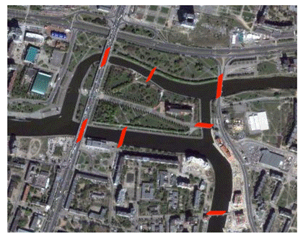
Grafos
Algoritmos y Programación II Cursos P. Calvo 7541/9515/7504/9512 - 2018

Slide 2
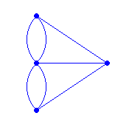
Modelo de Euler de la situación
“Dibujar la figura, partiendo de un punto, de un trazo, es decir, sin levantar el lápiz del papel y sin recorrer una misma línea dos veces”.
= Camino Euleriano
Si existe un camino euleriano, debe suceder una de estas dos cosas:
O bien el punto de partida y de llegada es el mismo, entonces en todos los vértices concurre un número par de aristas.
O bien los puntos de partida y de llegada son distintos, entonces hay dos vértices con número impar de aristas (el de partida y el de llegada) y todos los demás tienen un número par de aristas
Algoritmos y Programación II Cursos P. Calvo 7541/9515/7504/9512 - 2018

Slide 3
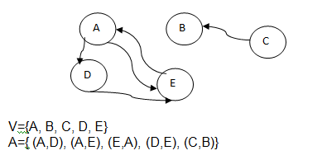
Definición de Grafo – 1
Grafo orientado, dirigido o digrafo
Un grafo dirigido o digrafo o grafo orientado consiste en una dupla formada por un conjunto V de vértices o nodos del grafo, y un conjunto de pares ordenados A (aristas orientadas) pertenecientes a VxV.
En símbolos el grafo dirigido G es
G = (V ; A ) donde A es un subconjunto de   VxV (Aristas orientadas o dirigidas)
Ejemplo:
Algoritmos y Programación II Cursos P. Calvo 7541/9515/7504/9512 - 2018

Slide 4
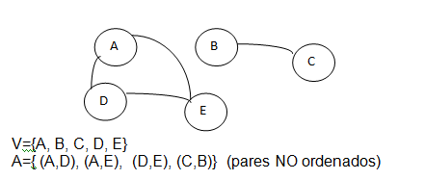
Definición de Grafo – 1
Grafo no orientado, o no dirigido
Un grafo no dirigido (o no orientado) es una dupla formada por un conjunto V de vértices o nodos del grafo, y un conjunto de pares NO ordenados A (aristas no orientadas).
Ejemplo:
Algoritmos y Programación II
Cursos P. Calvo 7541/9515/7504/9512 – versión 2018

Slide 5
Otras definiciones -1
Camino: serie alternada de vértices y aristas que inicia y finaliza con vértices y donde cada arista conecta el vértice que le precede con el que le sucede.
Longitud de Camino: Cantidad de Aristas del camino.
Camino Abierto: Camino donde el vértice inicial y final difieren.
Camino Cerrado: Camino donde el vértice inicial y final coinciden..
Recorrido: Camino que no repite aristas.
Ciclo: Camino Simple Cerrado (o bien , camino que conteniendo al menos tres vértices distintos tales que el primer vértice es adyacente al ultimo ).
Árbol libre: es un grafo no dirigido conexo sin ciclos.
Algoritmos y Programación II Cursos P. Calvo 7541/9515/7504/9512 - 2018

Slide 6
Otras definiciones -2
Grafo no dirigido conexo: un grafo no orientado es conexo sii para todo vértice del grafo hay un camino que lo conecte con otro vértice cualquiera del grafo
Grafo subyacente de un grafo: es el grafo no dirigido que se obtiene reemplazando cada arista (orientada) del mismo, por una arista no orientada.
Grafo dirigido fuertemente conexo: un grafo dirigido es fuertemente conexo sii entre cualquier par de vértices hay un camino que los une.
Grafo dirigido débilmente conexo: es aquel grafo dirigido que no es fuertemente conexo y cuyo grafo subyacente es conexo.
Algoritmos y Programación II Cursos P. Calvo 7541/9515/7504/9512 - 2018

Slide 7
TDA Grafo – Operaciones básicas
Es un TDA contenedor de un conjunto de datos llamados nodos y de un conjunto de aristas cada una de las cuales se determina mediante un par de nodos.
Crear grafo: esta primitiva genera un grafo vacío.
Precondición: ------
Poscondición: grafo generado vacío
Destruir grafo: esta primitiva destruye el grafo.
Precondición: que el grafo exista .
Poscondición: ------
Insertar nodo: esta primitiva inserta un nodo nuevo, recibido como argumento, en el grafo
Precondición: que el grafo exista y que el nodo no esté previamente
Poscondición: el grafo queda modificado por el agregado del nuevo nodo
Insertar arista: esta primitiva inserta una arista nueva, recibida como argumento, en el grafo
Precondición: que el grafo exista , que la arista no esté previamente y que existan en el grafo los nodos origen y destino de la arista.
Poscondición: el grafo queda modificado por el agregado de la nueva arista
Eliminar nodo: esta primitiva elimina un nodo, recibido como argumento, del grafo
Precondición: que el grafo exista y que el nodo a eliminar esté en él y no tenga aristas incidentes en él.
Poscondición: el grafo queda modificado por la eliminación del nodo
Eliminar arista: esta primitiva elimina una arista, recibida como argumento, del grafo
Precondición: que el grafo exista y la arista estén él.
Poscondición: el grafo queda modificado por la eliminación de la arista
Existe arista: esta primitiva recibe una arista y retorna un valor logico indicando si la arista existe en el grafo
Precondición: que el grafo exista
Poscondición: ------
Existe nodo: esta primitiva recibe una arista y retorna un valor logico indicando si el nodo existe en el grafo.
Precondición: que el grafo exista
Poscondición: ------
Pueden considerarse también las operaciones correspondientes a los recorridos como básicas en el TDA (o bien plantear las utilizando iteradores para navegar dentro del contenedor).
Algoritmos y Programación II Cursos P. Calvo 7541/9515/7504/9512 - 2018

Slide 8
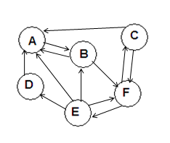
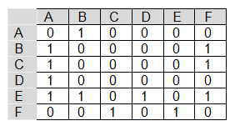
Implementaciones – 1
Matriz de adyacencia
Algoritmos y Programación II Cursos P. Calvo 7541/9515/7504/9512 - 2018

Slide 9
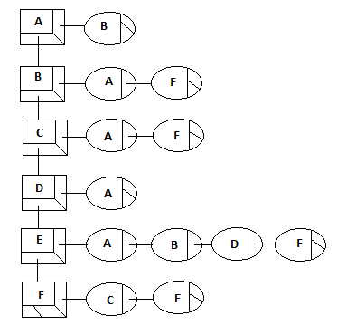
Implementaciones – 2
Listas de adyacencia
Algoritmos y Programación II Cursos P. Calvo 7541/9515/7504/9512 - 2018

Slide 10
Recorrido en Profundidad recursivo con numeración de vértices
Suele usarse para:
Análisis de la robustez de una red de computadores. Prueba de aciclidad en un grafo. Obtención de componentes conexas. Determinación de puntos de articulación.
Nota: el recorrido en profundidad puede ser en preorden o en postorden.
DFSNumerandoRec
{
Para cada vértice v
{
Marcar v como no visitado;
Asignar 0 a numero de v;
indice= 0;
}
Para cada vértice v
{
Si (v no visitado) entonces
{Num ( v, indice );}
}
}
Num (u:vértice; var nd: entero )
{
nd = nd+1;
Asignar nd a numero de u ;
Marcar u como visitado
Para cada vértice w adyacente a u
{
Si (w no visitado ) entonces
{Num( w, nd);}
}
}
Analizar coste para implementación con matriz de adyacencia y con listas de adyacencia
Algoritmos y Programación II Cursos P. Calvo 7541/9515/7504/9512 - 2018

Slide 11
Recorrido en Profundidad iterativo con numeración de vértices
DFSNumerandoIt
{
Inicializar pila a vacío;
indice = 0;
Para cada vértice v
{
Marcar v como no visitado;
Asignar 0 a numero de v;
p.Apilar (v);
}
Mientras pila p no vacía
{
u:=cima(p);
p:=desapilar(p);
Si (u no visitado)
{
marcar u como visitado
índice= índice +1;
asignar índice a numero de u;
Para cada w adyacente a u
Si (w no visitado)
{p. Apilar(w);}
}
}
}
Analizar coste para implementación con matriz de adyacencia y con listas de adyacencia
Algoritmos y Programación II Cursos P. Calvo 7541/9515/7504/9512 - 2018

Slide 12
Bosque asociado al Recorrido en Profundidad
Este bosque se genera a medida que se realiza el recorrido en profundidad. Contiene todos los vértices, y aquellas aristas que, durante el recorrido, enlazan un vértice ya visitado con otro que se visitará a continuación
Bosque-DFS
{
Para cada vértice v
{
Marcar v como no visitado
}
Inicializar el bosque B como vacío
Para cada vértice v
{
Si (v no visitado)
{
Inicializar el árbol T como vacío;
ArbolDFS( v, T);
Agregar T al bosque B;
}
}
retornar B
}
ArbolDFS ( u:vértice; var T:árbol)
{
Marcar u como visitado;
Agregar vértice al árbol T;
Para cada w adyacente a u
{
Si (w no visitado)
{
ArbolDFS(w,T) Agregar arista (u, w) a T;
}
}
retornar T
}
¿Coste?
Algoritmos y Programación II Cursos P. Calvo 7541/9515/7504/9512 - 2018

Slide 13
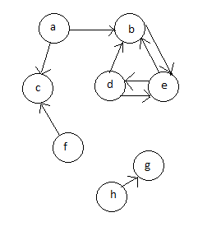
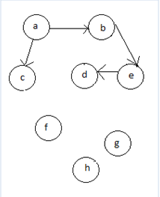
Ejemplo: recorrer el siguiente grafo
Recorrido en profundidad
a | b | e | d | c | f | g | h
1 | 2 | 3 | 4 | 5 | 6 | 7 | 8
Bosque obtenido con el recorrido en profundidad:
Aristas de los árboles del bosque : son las aristas del grafo que aparecen en los árboles DFS durante el recorrido, uniendo un nodo visitado con uno que se va a visitar a continuación.
Algoritmos y Programación II Cursos P. Calvo 7541/9515/7504/9512 - 2018

Slide 14
Aplicación del Recorrido en Profundidad: test de aciclidad
Dado G=(V,E) un grafo dirigido y TDFS el árbol del recorrido en profundidad de G,G contiene un ciclo dirigido si y sólo si G contiene una arista de retroceso. Hay que detectar la para establecer que hay ciclos.
PruebaAciclidad
{
Inicializar b en falso; //valor lógico a retornar
Para cada vértice v
{
Marcar v como no visitado;
v.encaminoactual = falso ;
}
Para cada vértice v
{
Si (b== falso) y (v no visitado)
{AnalizarRecParcial( v, b);
}
Retornar b;
}
AnalizarRecParcial ( u :vértice; var b: bool )
{
Marcar u como visitado;
u.encaminoactual = verdadero;
Para cada w adyacente a u
{
Si (b==falso)
{
Si (w visitado) y (w.encaminoactual ==verdadero) {b = verdadero;}
Si (w no visitado )
{AnalizarRecParcial ( ,w,b ); }
}
}
u.encaminoactual = falso;
}
Algoritmos y Programación II Cursos P. Calvo 7541/9515/7504/9512 - 2018

Slide 15
Aplicación del recorrido en Profundidad: obtención de puntos de articulación - 1
Punto de articulación: dado G=(V,A), grafo no dirigido conexo, v∈V es un punto de articulación sii el subgrafo G’ = ( V-{v}, A’) , no es conexo, siendo A’ = A – {(s,t)/ (s,t) ∈ A y (s=v) o (u=v) }
Es decir, si se elimina el vértice v del grafo G, éste deja de ser conexo.
Grafo biconexo: grafo conexo y sin puntos de articulación (aunque “falle” un vértice, se manteniene la conectividad).
Considerando el bosque generado en un DFS, y determinadas las aristas de retroceso,
Si r es raíz es el árbol DFS y tiene más de un hijo en el árbol, entonces r es un punto de articulación.
Para todo vértice u que no sea raíz en árbol DFS, u es punto de articulación si al eliminarlo del árbol resulta imposible “volver” desde alguno de sus descendientes (en el árbol) hasta alguno de los antecesores de u.
Para ello definimos
bajo(u) = numdfs del nodo w más alto del árbol que se puede alcanzar desde u bajando arcos en el árbol (tree-edges) y subiendo entonces como máximo una arista de retroceso (back-edge).
Entonces el vértice u, si no es raíz es punto de articulación sii tiene un hijo x tal que bajo(x)≥numdfs(u).
bajo(u) = Minimo(numdfs(u), numdfs(w)) ,
∀w∈V tal que (u,w)∈A y (u,w) ∉ árbol DFS (salimos de u subiendo por una arista de retroceso back ),
Bajo(x) ∀x∈hijos(u, T_{DFS}) )
Algoritmos y Programación II Cursos P. Calvo 7541/9515/7504/9512 - 2018

Slide 16
Aplicación del recorrido en Profundidad: obtención de puntos de articulación - 2
Puntos de Articulación
{// g es grafo no dirigido conexo
// se retorna lis, lista de vértices que son puntos de articulación
Para cada vértice v
{
Marcar v como no visitado;
v.ndfs := 0 ; //inicializa en 0 en la numeración a v
v.bajo := 0; //inicializa bajo de v a 0
}
indice := 0;
inicializar lis como vacía;
PuntoArticRec( v, indice, lis, -1 );
//el ultimo argumento es un valor que representará a
//un vértice a analizar en función de v;
//inicialmente se pasa un valor no válido, a modo de “nulo”
Retornar lis;
}
PuntoArticRec
(
v es vértice; var i : entero; var lis: lista; p : vértice )
i= i +1;
v.ndfs := i;
v.masbajo := v.ndfs;
Marcar v como visitado;
espuntoartic := falso;
numerohijos:= 0; // corresponde al numero de hijos procesados
Para cada w adyacente a v
{
Si (w visitado) ∧ (w ≠ p)
{v.masbajo := min (v.masbajo,w.ndfs);}
Si (w no visitado)
{
PuntoArticRec( w, i, l, v );
v.ma := min (v.masbajo, w.masbajo);
}
Si (p == null)
{numerohijos := numerohijos +1;}
Si no
{ Si (w.masbajo ≥ v.ndfs)
{espuntoartic := verdadero;}
}
Si (p == null )∧ (numerohijos > 1 )
{lis.agregar(v);}
Si (p != null) ∧ (espuntoartic)
{ lis.agregar.(v);}
}
Algoritmos y Programación II Cursos P. Calvo 7541/9515/7504/9512 - 2018

Slide 17
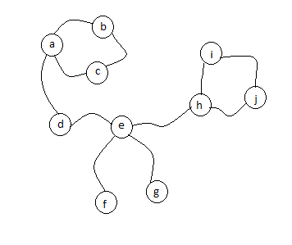
Ejemplo de obtención de los puntos de articulación -1
Dado el siguiente grafo
Obtendremos los puntos de articulación
Algoritmos y Programación II Cursos P. Calvo 7541/9515/7504/9512 - 2018

Slide 18
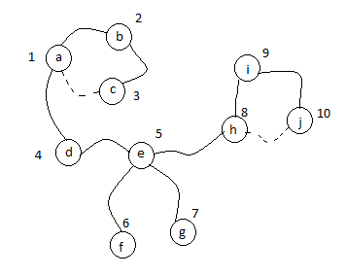
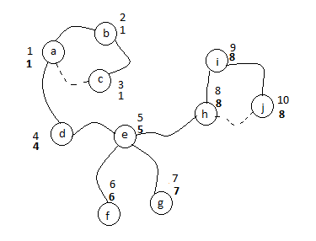
Ejemplo de obtención de los puntos de articulación -2
Etapa 1: vértices numerados;
en línea punteada las aristas de retroceso:
Etapa 2: cálculo del valor de Bajo de cada vértice (en negrita)
Aristas de retroceso: aristas de G que y conectan descendientes con antecesores en el árbol. No aparecen en el árbol DFS
Algoritmos y Programación II Cursos P. Calvo 7541/9515/7504/9512 - 2018

Slide 19
Ejemplo de obtención de los puntos de articulación -3
Vértices padres e hijos en árboles generados durante el DFS
Vértice | Hijos
a | b, d
b | c
c | ----
d | e
e | f, g, h
f | ---
g | ---
h | i
i | j
j | ---
Puntos de articulación:
a, por tener dos hijos en el árbol
d, porque bajo de e es 5 y numero de d es 4
e porque bajo de h es 8 y numero de e es 5,
porque bajo de g es 7 y numero de e es 5,
porque bajo de f es 6 y numero de e es 5,
(es suficiente que suceda con uno de los hijos)
h, porque bajo de i es 8 y numero de h es 8
Algoritmos y Programación II Cursos P. Calvo 7541/9515/7504/9512 - 2018

Slide 20
Aplicación del Recorrido en Profundidad: obtención de las componentes fuertemente conexas en un grafo dirigido
Una componente fuertemente conexa (CFC) de un grafo es un conjunto maximal de vértices tales que el subgrafo formado es fuertemente conexo
Las componentes conexas para un grafo G(V,A)pueden obtenerse de la siguiente forma:
Realizar un recorrido DFS(G) etiquetando los vértices con la numeración en el orden inverso del recorrido (invnum).
Obtener el grafo transverso G^{T} invirtiendo el sentido de las aristas de G.
Realizar un recorrido DFS(G^{T}) en orden decreciente de los valores invnum de los vértices. Cada arbol obtenido es una componente fuertemente conexa de G.
Algoritmos y Programación II Cursos P. Calvo 7541/9515/7504/9512 - 2018

Slide 21
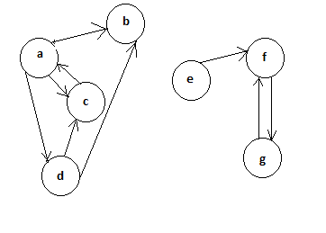
Ejemplo de obtención de las componentes fuertemente conexas -1
Obtención de las componentes conexas para el siguiente grafo
Algoritmos y Programación II Cursos P. Calvo 7541/9515/7504/9512 - 2018

Slide 22
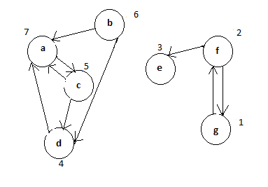
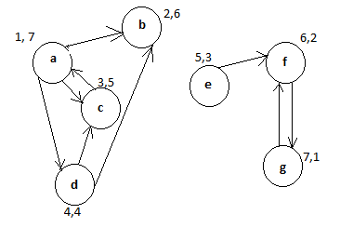
Ejemplo de obtención de las componentes fuertemente conexas - 2
Etiquetado de cada nodo con su número y orden inverso (el segundo número es el orden invertido)
Grafo invertido con numeración invertida:
Al recorrer el grafo invertido considerando los vértices en orden inverso, se obtienen las componentes conexas del grafo, que en este caso son:
Componente 1: a, c, d
Componente 2: b
Componente 3: e
Componente 4: f, g
Algoritmos y Programación II Cursos P. Calvo 7541/9515/7504/9512 - 2018

Slide 23
Recorrido en anchura
Aplicaciones: salidas de laberintos, problemas de planificación.
BFS
{
Para todo vértice v
{ Asignar a v numero 0}
índice=1;
Incializar cola c;
Mientras exista un vértice v tal que numero de v sea 0
{
Asignar a v numero índice;
Incrementar índice;
c. Acolar (v);
Mientras cola no vacía
{
v= c. Desacolar();
Para cada vértice u adyacente a v
{
Si (numero de u es 0)
{
Asignar a número de u el valor de índice
Incrementar índice
c.Acolar(u);
}
}
}
}
}
.
¿Coste?
Algoritmos y Programación II Cursos P. Calvo 7541/9515/7504/9512 - 2018

Slide 24
Ejemplo de recorrido en anchura
Recorrido en anchura:
a | b | c | e | d | f | g | h
1 | 2 | 3 | 4 | 5 | 6 | 7 | 8
Algoritmos y Programación II Cursos P. Calvo 7541/9515/7504/9512 - 2018

Slide 25
Recorridos topológicos:
Estos recorridos solo se aplican a grafos acíclicos, y permiten linealizar un grafo, es decir, listar la secuencia de los vértices del grafo de tal modo que se respete la precedencia de los mismos.
Ejemplos d e uso :
Representación de fases de proyectos (por ejemplo, los vértices son tareas y las aristas tiempos)
En compiladores, evaluación de atributos en fase semántica.
Recorrido topológico en profundidad
//devuelve una lista en la cual quedan insertados los nodos según fueron visitados en el recorrido)
TopolDFS
{
Inicializar lista de salida; //lista vacía
Para cada vértice v
{marcarlo como no visitado }
Para cada vértice v
{ si (v no visitado) entonces
{Rec (v, lista)
retornar lista
}
Rec ( v: vertice , var lis: lista)
{
Marcar v como visitado
Para cada vértice w adyacente a v
{ Si (w no visitado) entonces
{Rec(w, lista)}
Insertar v al frente en lis
}
Analizar coste para variantes de implementación del grafo
Algoritmos y Programación II Cursos P. Calvo 7541/9515/7504/9512 - 2018

Slide 26
Recorrido topológico en anchura
TopolBFS //genera lista de salida, con todos los vértices del grafo
{
Inicializar T; //tabla de grados de entrada, de N posiciones, siendo n los vértices.
Inicializar cola c; // cola para vértices del grafo; se inicializa vacía.
Inicializar lis, lista de salida; //se inicializa vacía.
Para cada vértice v
{
T[v] = grado de entrada de v;
//se registra el grado de entrada de cada vértice del grafo.
//Siempre hay al menos un vértice de grado 0; de otro modo, el grafo no seria acíclico
Si (grado de entrada de v ==0)
{ c. acolar (v);}
}
Mientras (cola c no vacía)
{
x=c.Desacolar();
lis. Insertar al final (x);
Para cada vértice w adyacente a v
{
T[w] = T[w] -1;
si (T[w] == 0)
{ c. Acolar (w);}
}
}
retornar lis;
}
Algoritmos y Programación II Cursos P. Calvo 7541/9515/7504/9512 - 2018

Slide 27
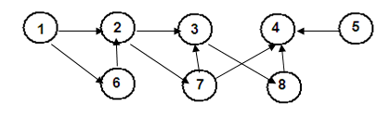
Ejemplo: para el siguiente grafo (probar aciclidad!)
El recorrido topológico en profundidad genera la siguiente lista:
5, 1, 6, 2, 7, 3, 8, 4
El recorrido topológico en anchura genera la siguiente lista:
1, 5, 6, 2, 7, 3, 8, 4
(Verificar las precedencias).
Algoritmos y Programación II Cursos P. Calvo 7541/9515/7504/9512 - 2018

Slide 28
Problema de los caminos mínimos con un solo origen.
Dado un grafo dirigido G = (V, A), con aristas ponderadas, y considerando un vértice como origen,
determinar los costos del camino mínimos desde el vértice considerado origen a todos los otros vértices de V.
(Problema de los "caminos mínimos con un determinado origen”).
Resolución de Dijksta: aplica estrategia “greedy”. Algoritmo ávido, o goloso. Exige que las aristas sean no negativas.
Se tiene un grafo dirigido G = (V, A) con aristas no negativas
Consideraremos los vértices etiquetados 1..n
El vértice de partida será 1.
S será el conjunto de vértices visitados a lo largo del procesamiento.
Algoritmos y Programación II Cursos P. Calvo 7541/9515/7504/9512 - 2018

Slide 29
Algoritmo de Dijkstra para obtener los caminos mínimos
CamMinDijk
{
// D es un vector de n-1 elementos para calcular los valores de los respectivos caminos mínimos
Inicializar S = { 1 }
Para cada vértice i desde 2 hasta N hacer
{ D[i] = coste inicial de alcanzar i desde el vértice 1
//corresponde al peso de la arista (1, i ), si existe, o bien un peso máximo
}
Mientras (conjunto de vértices no visitados V-S no esté vacío)
{
Elegir vértice w perteneciente a V – S tal que D[w] sea mínimo .
S= S U {w}
Para cada vértice v adyacente a w
{
D[v]=mín ( D[v], D[w] + M[w,v])
}
}
}
Algoritmos y Programación II Cursos P. Calvo 7541/9515/7504/9512 - 2018

Slide 30
Considerar los costos de las sentencias resaltadas si la implementación del grafo es con matriz de adyacencia y se usa un array para marcar los vértices ya elegidos
CamMinDijk
{
// D es un vector de n-1 elementos para calcular los valores de los respectivos caminos mínimos
Inicializar S = { 1 }
Para cada vértice i desde 2 hasta N hacer
{ D[i] = coste inicial de alcanzar i desde el vértice 1
//corresponde al peso de la arista (1, i ), si existe, o bien un peso máximo
}
Mientras (conjunto de vértices no visitados V-S no esté vacío)
{
Elegir vértice w perteneciente a V – S tal que D[w] sea mínimo .
S= S U {w}
Para cada vértice v adyacente a w en V – S
{
D[v]=mín ( D[v], D[w] + M[w,v])
}
}
}
Analizar coste
Algoritmos y Programación II Cursos P. Calvo 7541/9515/7504/9512 - 2018

Slide 31
Variante más eficiente:
Usar una lista de adyacencia para la implementación del grafo.
Usar una cola con prioridades para almacenar los nodos aún no elegidos; la prioridad es el costo de alcanzar cada uno de ellos desde el origen. Observar que esta prioridad puede modificarse a los largo del proceso de obtención de caminos mínimos.
Entonces, quedaría :
CamMinDijks
{
Inicializar heap h con todos los vértices del grafo excepto el origen; la prioridad es el peso de la arista (1, i), si ésta existe, o bien un peso máximo.
Para cada vértice i desde 2 hasta N hacer
{ D[i] = coste inicial de alcanzar i desde el vértice 1
//corresponde al peso de la arista (1, i ), si existe, o bien un peso máximo
}
Mientras (heap h no vacío)
{
x= h. Remover_raiz();
Para cada vértice w adyacente a x
{
D[v]=mín ( D[v], D[w] + M[w,v])
Si (w fue mejorado) y (w pertenece al heap)
{ h.ActualizarValor(w);}
}
}
Determinar coste
Algoritmos y Programación II Cursos P. Calvo 7541/9515/7504/9512 - 2018

Slide 32
Problema de los caminos mínimos entre todos los pares de vértices de un grafo orientado y ponderado
Algoritmo de Floyd:
Aplica estrategia de Programación Dinámica ; en cada iteración almacena el mejor camino entre el que pasa por el nodo intermedio k y el que va directamente del nodo i al nodo j. Admite aristas negativas.
Floyd
{
Inicializar A con ceros en la diagonal principal de matriz A, de n xn con los pesos indicados por el grafo para cada uno de los restantes elementos. Si una arista no existe, se coloca peso máximo.
Para k desde 1 hasta N
{
Para i desde 1 hasta N
{
Para j desde 1hasta N
{ A[i][j] = mínimo (A[i][j] , A[i][j] + A[k][j]);}
}
}
}
¿Coste?
Algoritmos y Programación II Cursos P. Calvo 7541/9515/7504/9512 - 2018

Slide 33
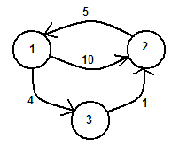
  Ejemplo: para el siguiente grafo
Matriz A
Pasando por el vértice 1, A queda así
 | 1 | 2 | 3
1 | 0 | 10 | 4
2 | 5 | 0 | ∞
3 | ∞ | 1 | 0
 | 1 | 2 | 3
1 | 0 | 10 | 4
2 | 5 | 0 | 9
3 | ∞ | 1 | 0
Pasando por el vértice 2, A queda así
Pasando por el vértice 3, A queda así
 | 1 | 2 | 3
1 | 0 | 10 | 4
2 | 5 | 0 | 9
3 | 6 | 1 | 0
 | 1 | 2 | 3
1 | 0 | 5 | 4
2 | 5 | 0 | 9
3 | 6 | 1 | 0
Algoritmos y Programación II Cursos P. Calvo 7541/9515/7504/9512 - 2018

Slide 34
Obtención de la cerradura transitiva
Cerradura transitiva: pares de vértices de un grafo orientado ligados por algún camino (no importa la longitud del mismo). Algoritmo de Warshall.
Warshall
{
Inicializar la matriz de adyacencia del grafo colocando 1 en la diagonal principal
Para k desde 1 hasta n
{
Para i desde 1 hasta n
{
Para j desde 1 hasta n
{ A[i][j] = Maximo ( A[i][j] , A[i][k] * A[k][j]);}
}
}
}
Algoritmos y Programación II Cursos P. Calvo 7541/9515/7504/9512 - 2018

Slide 35
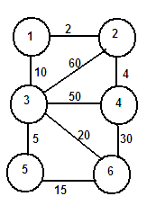
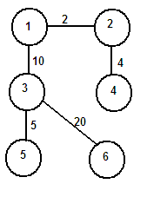
Árbol libre, árbol abarcador, árbol abarcador de coste mínimo
Arbol libre: grafo no dirigido conexo sin ciclos. Se verifica que en todo árbol libre con N vértices (N>1), el árbol contiene N-1 aristas.
Árbol abarcador: Dado G = (V, A) grafo no dirigido conexo, un árbol abarcador para G, es un árbol libre que conecta todos los vértices de V.
Arbol Abarcador de Coste Mínimo:
Dado un grafo G=(V,A ) no dirigido con aristas ponderadas(es decir, que cada arista (v, w) de A tiene un costo asociado, C(v, w) ), se llama árbol abarcador de coste mínimo al árbol abarcador para G que verifica que la sumatoria de los pesos de las aristas es mínima. (El árbol abarcador de costo mínimo, puede no ser único).
Ejemplo: para el grafo de la izquierda, un árbol abarcador de coste mínimo es el de la derecha.
Coste: 2+10+4+5+20=41
Algoritmos y Programación II Cursos P. Calvo 7541/9515/7504/9512 - 2018

Slide 36
Obtención del árbol de expansión de coste mínimo para un grafo no orientado con aristas ponderadas – Algoritmo de Prim
Algoritmo de Prim:
Estrategia greedy. Las aristas deben ser no negativas.
Conjunto de candidatos: conjunto de vértices del grafo aún no incorporados al árbol (cualquiera d e ellos se elige como inicial )
Función de selección: elección del vértice que aún no está en el árbol para el cual existe alguna arista de peso mínimo que lo enlaza con algún vértice del árbol.
Función a optimizar: sumatoria de pesos de aristas del árbol
Criterio de finalización: todos los vértices están en el árbol.
Prim
//G.(V, A) grafo no dirigido con aristas no negativas
//Consideraremos los vértices etiquetados como 1..n. Se comenzará incorporando al vértice 1 (arbitrariamente)
//E: conjunto de aristas del árbol abarcador; U:conjunto de vértices del árbol
{
Inicializar E en vacío
U = {1} //se almacena vértice inicial
Mientras U distinto de V hacer:
{
Elegir arista de costo mínimo, (u,v) tal que u є U y v є (V-U)
Agregar a E la arista (u, v)
Agregar a U el vértice v
}
}
Analizar coste considerando estas posibilidades:
a) Matriz de pesos y tabla de vértices elegidos
b) Heap de vértices (la prioridad de cada vértice es el coste mínimo de unir ese vértice con alguno del árbol)
Algoritmos y Programación II Cursos P. Calvo 7541/9515/7504/9512 - 2018

Slide 37
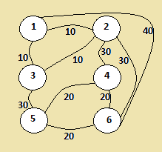
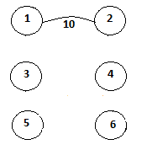
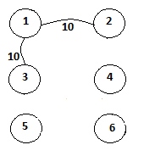
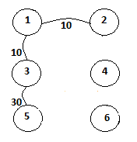
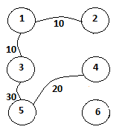
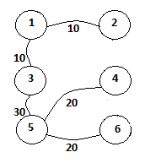
Ejemplo Prim
Grafo inicial
Paso 1
Paso 2
Paso 3
Paso 4
Paso 5. ärbol abarcador de coste mínimo. Coste: 90
Algoritmos y Programación II Cursos P. Calvo 7541/9515/7504/9512 - 2018

Slide 38
Obtención del árbol de expansión de coste mínimo para un grafo no orientado con aristas ponderadas – Algoritmo de Kruskal
Algoritmo de Kruskal:
Estrategia greedy. Las aristas deben ser no negativas.
Conjunto de candidatos: conjunto de aristas del grafo
Función de selección: elección de la arista de coste mínimo.
Restricción: la arista no debe formar ciclo.
Función a optimizar: sumatoria de pesos de aristas del árbol
Criterio de finalización: el árbol tiene n-1 aristas.
//G.(V, A) grafo no dirigido con aristas no negativas
//Consideraremos los vértices etiquetados como 1..n. Se comenzará incorporando al vértice 1 (arbitrariamente)
//E: conjunto de aristas del árbol abarcador; U:conjunto de vértices del árbol
Kruskal:
{
Ordenar aristas de forma creciente
Inicializar E en vacío
Inicializar U en vacío
Mientras #E < n-1
{
Elegir arista (u,v) de peso mínimo que no forme ciclo
E = E U {(u,v)}
Incorporar al conjunto U el vértice u , o el V, según corresponda
}
}
Algoritmos y Programación II Cursos P. Calvo 7541/9515/7504/9512 - 2018

Slide 39
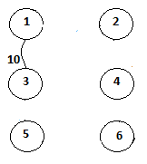
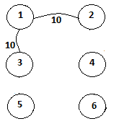
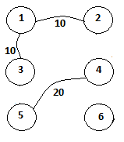
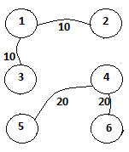
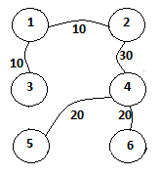
Ejemplo Kruskal
Grafo inicial
Paso 1
Paso 2
Paso3
La arista de coste 10 entre 2 y 3 forma ciclo, se descarta
Paso 4
La arista de coste 20 entre 5 y 6 se descarta
Paso 5. ärbol abarcador de coste mínimo. Coste: 90
Algoritmos y Programación II Cursos P. Calvo 7541/9515/7504/9512 - 2018

Slide 40
Kruskal, Union y Find
¿Cómo chequear si cada nueva arista considerada (u,v) forma ciclo?
u y v en la misma componente => incorporar (u, v) genera ciclo.
Se comienza con una componente para cada vértice. Las componentes se unen al añadir una arista.
Función que retorna componente de un vértice v: Find(v)
Función que une la componente de u y la componente de v: Union(u , v).
// se demuestra que ejecutar k uniones con n elementos tiene un coste temporal k log(n), ya que en k uniones hay //2*k elementos involucrados.
Kruskal //versión con Union y Find
//Para un grafo de n vértices
Inicializar A conjunto de aristas del árbol abarcador en vacío
Ordenar S conjunto de aristas del grafo de forma creciente
Para cada vértice v
{MakeSet (v);}
Mientras (#A < n-1)
{
Elegir arista (u, v) de peso mínimo y retirarla de S
si (Find (u) != Find (v))
{
Union (Set(u) , Set(v));
A = A U {(u,v)};
}
}
Algoritmos y Programación II Cursos P. Calvo 7541/9515/7504/9512 - 2018

Slide 41
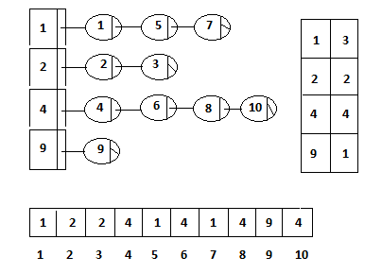
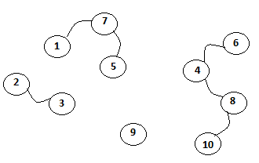
Posibles implementaciones para Union y Find - 1
Para estas componentes se puede usar un conjunto de listas y tablas como se muestra a la derecha.
En esta implementación, para las componentes hay un array de listas. El menor valor es representante de la lista. Para unir se elige la lista menor que se incorpora a la otra. Para determinar los tamaños, hay una tabla con los mismos (a la derecha)
El array inferior permite implementar Find con O(1)
Algoritmos y Programación II Cursos P. Calvo 7541/9515/7504/9512 - 2018

Slide 42
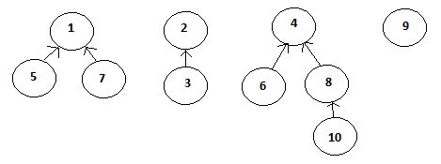
Posibles implementaciones para Union y Find - 2
Para estas componentes se puede usar un conjunto de árboles como se muestra a la derecha.
En esta implementación, para las componentes hay estructuras arborescentes “invertidas”. En cada una, cada nodo, excepto uno, apunta a su padre. El que está en el lugarde la raíz es el representante de la componente.
Algoritmos y Programación II Cursos P. Calvo 7541/9515/7504/9512 - 2018

